Slide 1

Основы химической кинетики
Каф.908 «Физическая химия»

Slide 2
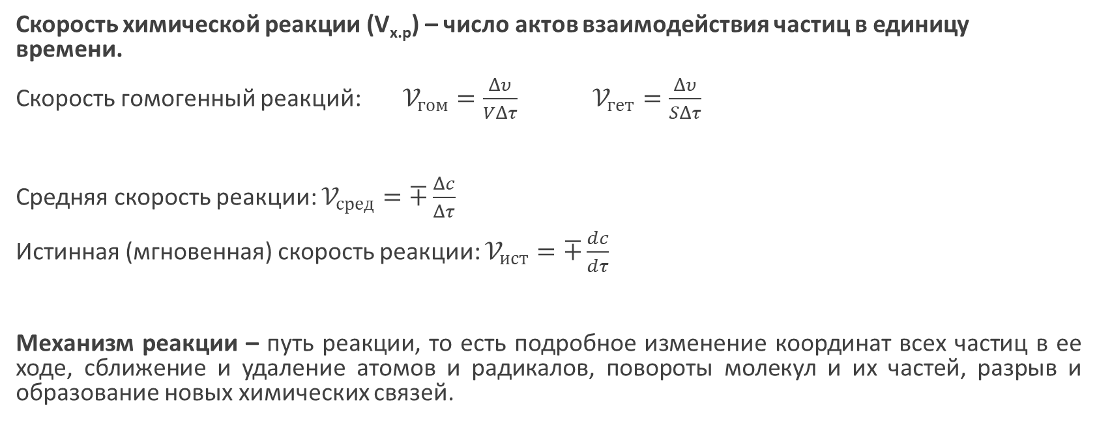
Скорость химической реакции
Скорость химической реакции (V_{х.р}) – число актов взаимодействия частиц в единицу времени.
Скорость гомогенный реакций: $𝒱_{гом}=\frac{Δυ}{VΔτ}$ $𝒱_{гет}=\frac{Δυ}{SΔτ}$
Средняя скорость реакции: $𝒱_{сред}=∓\frac{Δc}{Δτ}$
Истинная (мгновенная) скорость реакции: $𝒱_{ист}=∓\frac{dc}{dτ}$
Механизм реакции – путь реакции, то есть подробное изменение координат всех частиц в ее ходе, сближение и удаление атомов и радикалов, повороты молекул и их частей, разрыв и образование новых химических связей.

Slide 3
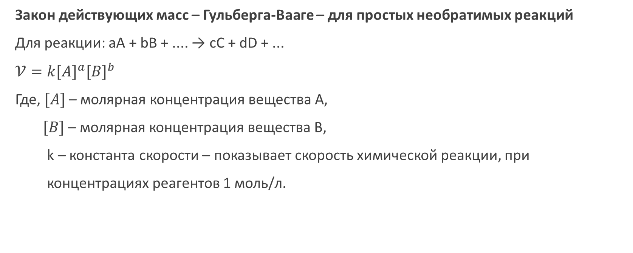
Зависимость скорости химической реакции от концентрации реагентов
Закон действующих масс – Гульберга-Вааге – для простых необратимых реакций
Для реакции: аА + bВ + .... → сС + dD + ...
$𝒱=k{[A]}^{a}{[B]}^{b}$
Где, $[A]$ – молярная концентрация вещества А,
$[B]$ – молярная концентрация вещества В,
k – константа скорости – показывает скорость химической реакции, при
концентрациях реагентов 1 моль/л.

Slide 4
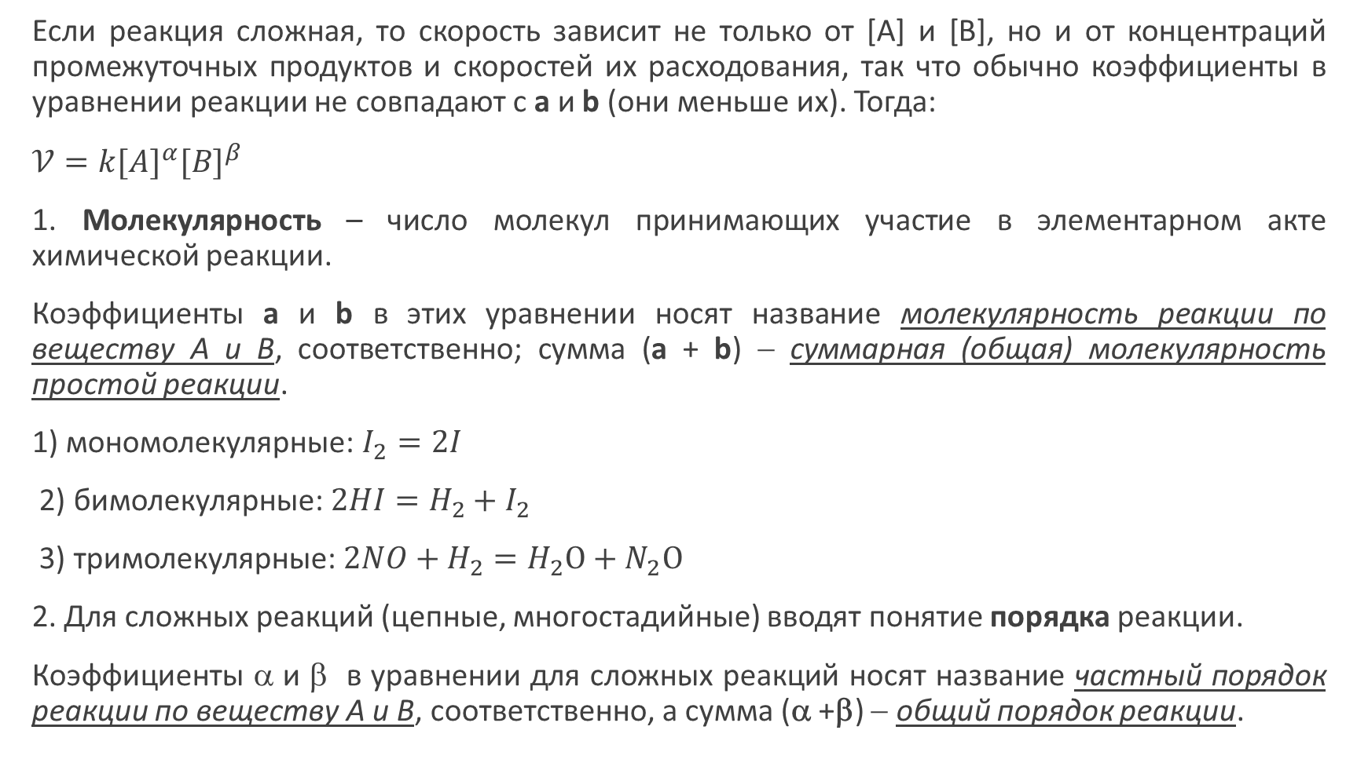
Если реакция сложная, то скорость зависит не только от [A] и [В], но и от концентраций промежуточных продуктов и скоростей их расходования, так что обычно коэффициенты в уравнении реакции не совпадают с а и b (они меньше их). Тогда:
$𝒱=k{[A]}^{α}{[B]}^{β}$
1. Молекулярность – число молекул принимающих участие в элементарном акте химической реакции.
Коэффициенты а и b в этих уравнении носят название молекулярность реакции по веществу А и В, соответственно; сумма (а + b) − суммарная (общая) молекулярность простой реакции.
1) мономолекулярные: $I_{2}=2I$
2) бимолекулярные: $2HI=H_{2}+I_{2}$
3) тримолекулярные: $2NO+H_{2}=H_{2}O+N_{2}O$
2. Для сложных реакций (цепные, многостадийные) вводят понятие порядка реакции.
Коэффициенты α и β в уравнении для сложных реакций носят название частный порядок реакции по веществу А и В, соответственно, а сумма (α +β) − общий порядок реакции.

Slide 5
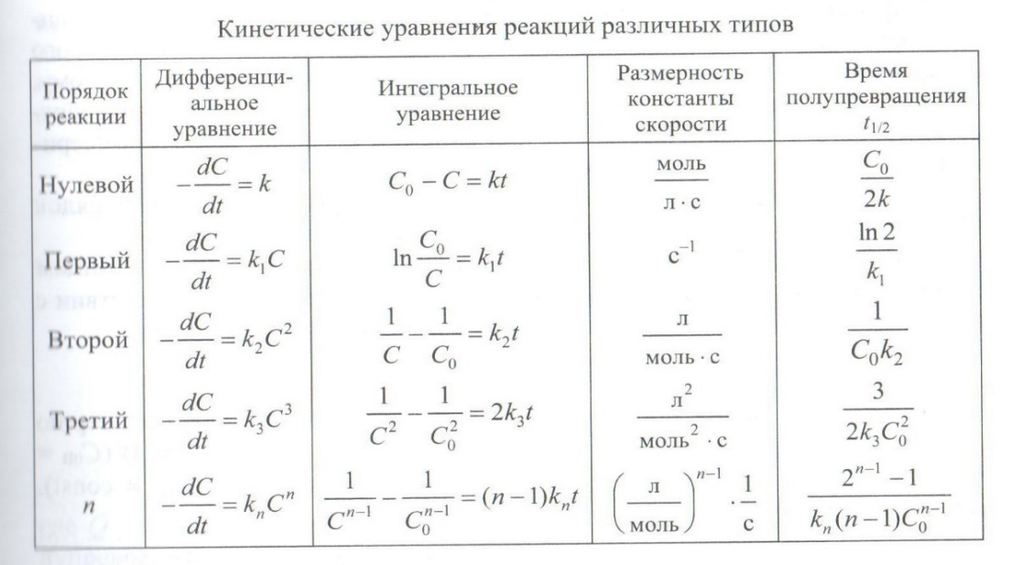
Константа скорости
Не зависит от концентраций реагентов, но зависит от природы реагентов, направления реакции (природы продуктов), от температуры и катализатора.
Методы определения порядка реакции:
1) Метод подстановки.
Основан на подстановке экспериментальных данных в какое-либо из известных уравнений реакции нулевого, 1го и 2го порядков. Правильность выбора уравнения определяется по тому, как хорошо сохраняется k, вычисленная по уравнению соответствующего порядка. Постоянные значения k в пределах ошибок эксперимента свидетельствуют о правильности выбора уравнения.

Slide 6
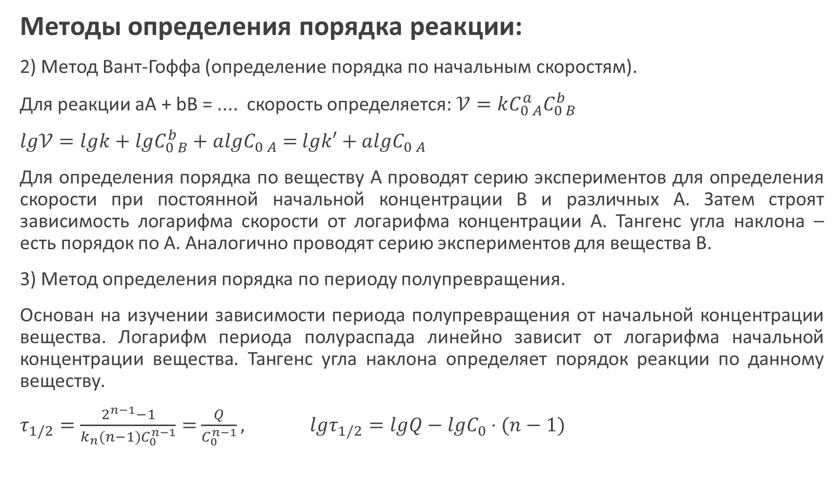
Методы определения порядка реакции:
2) Метод Вант-Гоффа (определение порядка по начальным скоростям).
Для реакции аА + bВ = .... скорость определяется: $𝒱=kC_{0 A}^{a}C_{0 B}^{b}$
$lg𝒱=lgk+lgC_{0 B}^{b}+a{lgC}_{0 A}=$ $lgk′+a{lgC}_{0 A}$
Для определения порядка по веществу А проводят серию экспериментов для определения скорости при постоянной начальной концентрации В и различных А. Затем строят зависимость логарифма скорости от логарифма концентрации А. Тангенс угла наклона – есть порядок по А. Аналогично проводят серию экспериментов для вещества В.
3) Метод определения порядка по периоду полупревращения.
Основан на изучении зависимости периода полупревращения от начальной концентрации вещества. Логарифм периода полураспада линейно зависит от логарифма начальной концентрации вещества. Тангенс угла наклона определяет порядок реакции по данному веществу.
$τ_{1/2}=\frac{2^{n−1}−1}{k_{n}(n−1)C_{0}^{n−1}}=$ $\frac{Q}{C_{0}^{n−1}},$ ${lgτ}_{1/2}=lgQ−{lgC}_{0}⋅(n−1)$

Slide 7
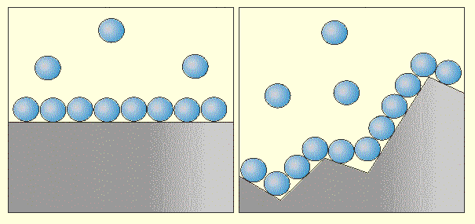
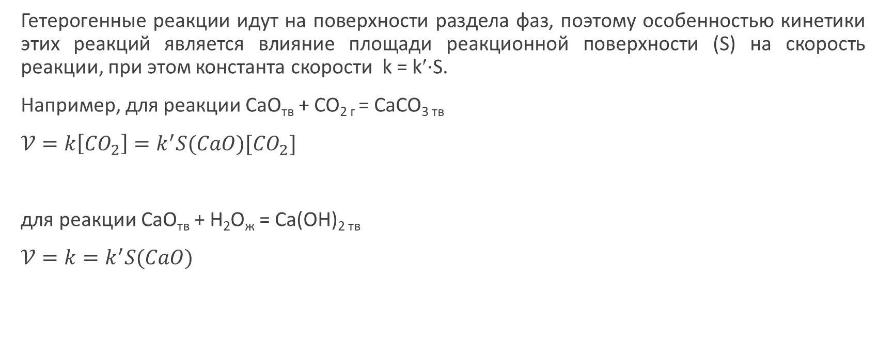
Особенности кинетики гетерогенных процессов
Гетерогенные реакции идут на поверхности раздела фаз, поэтому особенностью кинетики этих реакций является влияние площади реакционной поверхности (S) на скорость реакции, при этом константа скорости k = k′·S.
Например, для реакции CaO_{тв} + CO_{2 г} = CaCO_{3 тв}
$𝒱=k\left[{CO}_{2}\right]=k^{′}S(CaO)[{CO}_{2}]$
для реакции CaO_{тв} + H₂O_{ж} = Ca(OH)_{2 тв}
$𝒱=k=k^{′}S(CaO)$

Slide 8
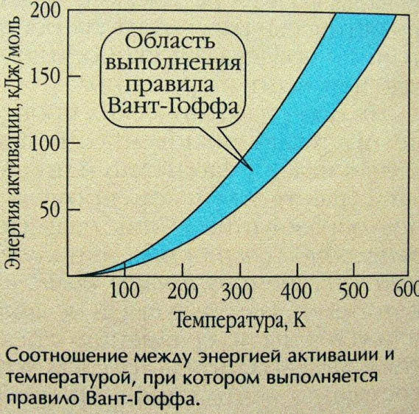
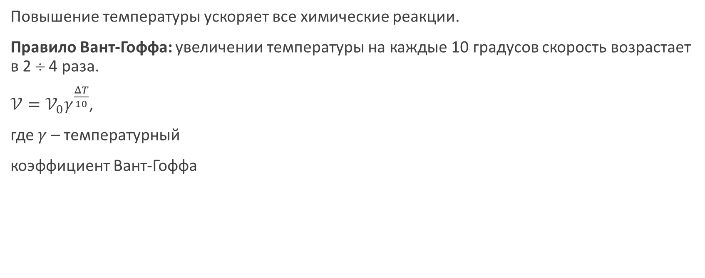
Зависимость скорости от температуры
Повышение температуры ускоряет все химические реакции.
Правило Вант-Гоффа: увеличении температуры на каждые 10 градусов скорость возрастает в 2 ÷ 4 раза.
$𝒱=𝒱_{0}γ^{\frac{ΔT}{10}}$,
где $γ$ – температурный
коэффициент Вант-Гоффа

Slide 9
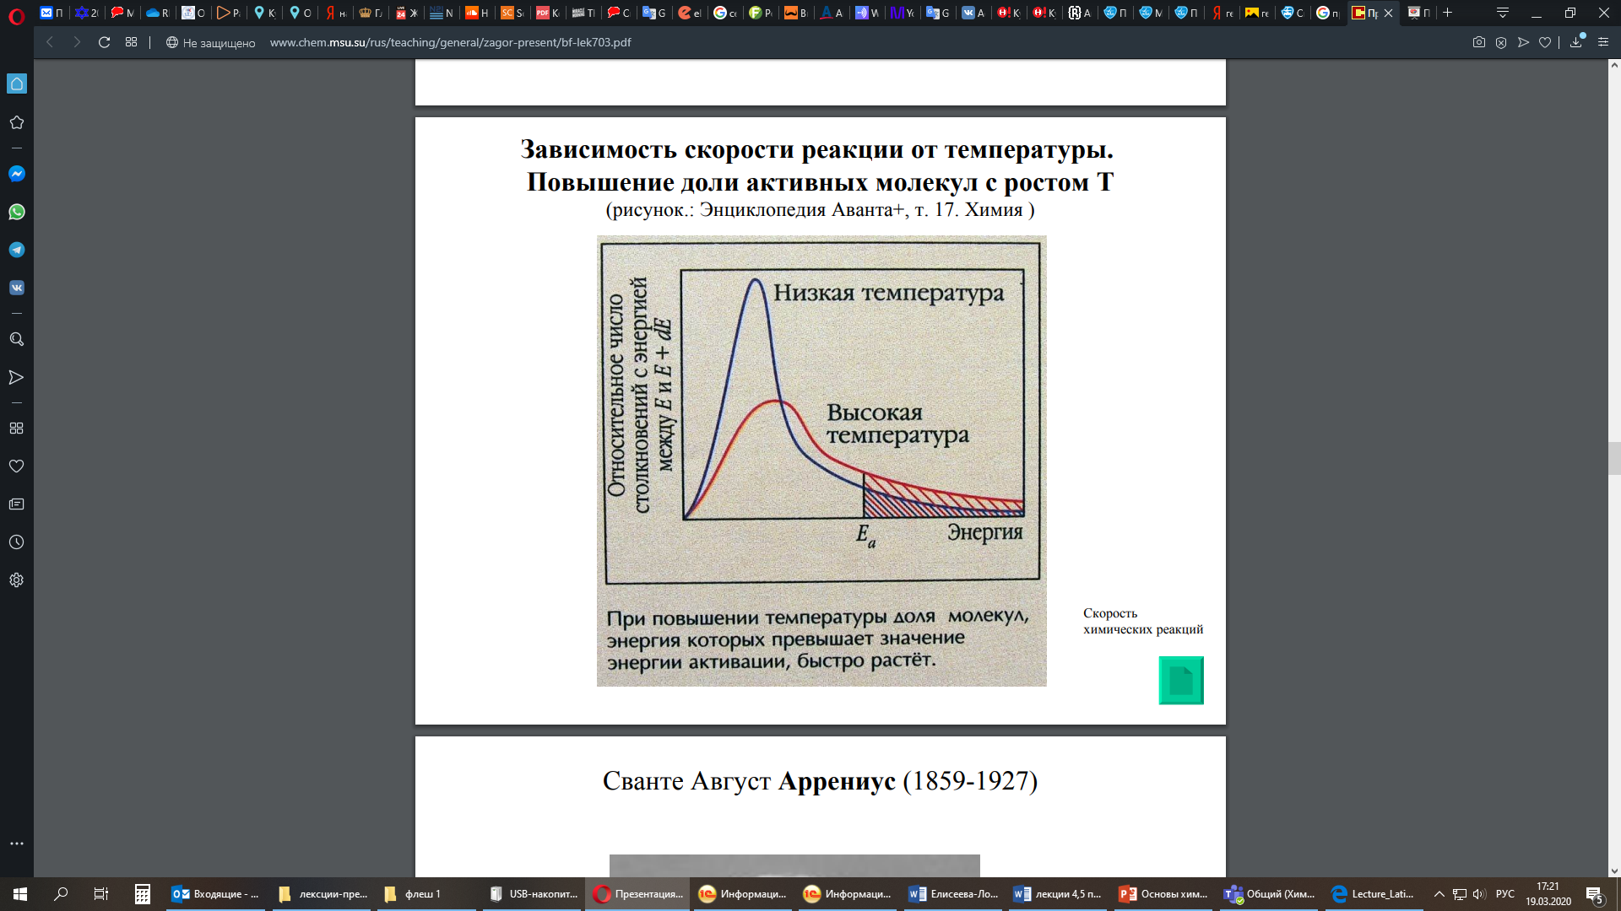
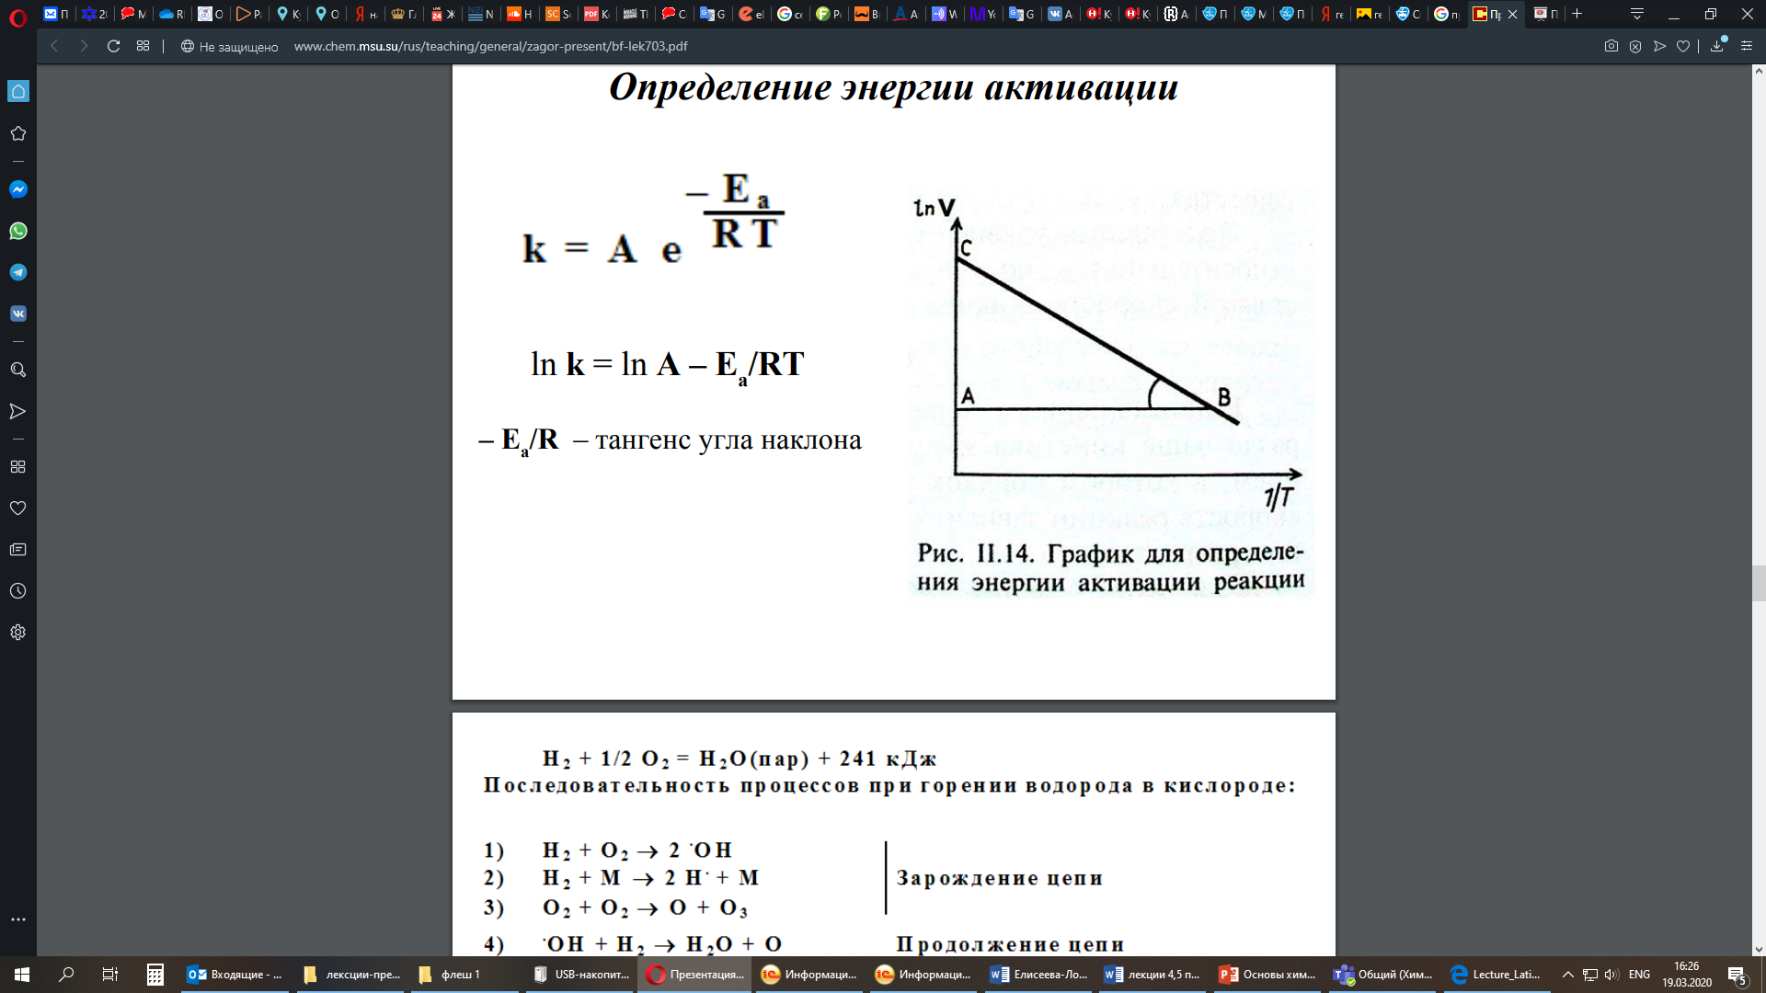
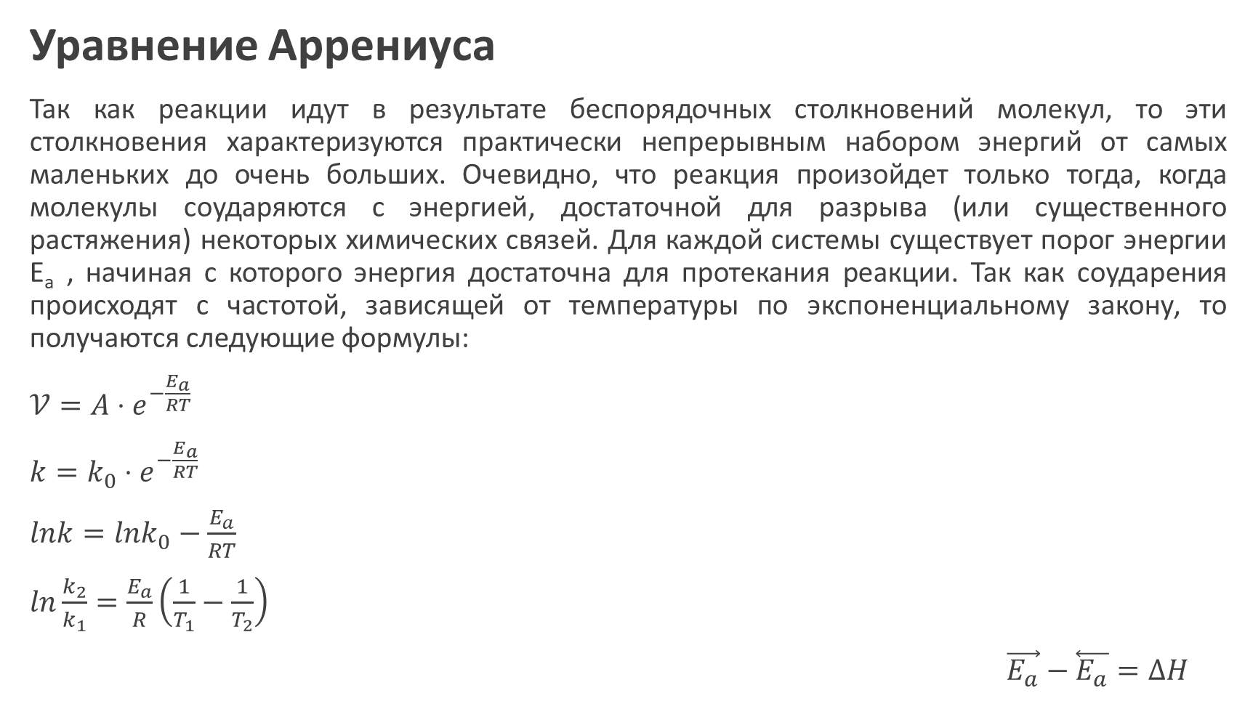
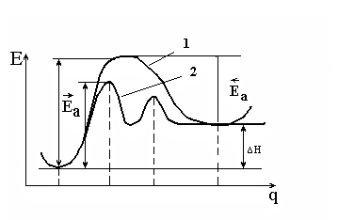
Уравнение Аррениуса
Так как реакции идут в результате беспорядочных столкновений молекул, то эти столкновения характеризуются практически непрерывным набором энергий от самых маленьких до очень больших. Очевидно, что реакция произойдет только тогда, когда молекулы соударяются с энергией, достаточной для разрыва (или существенного растяжения) некоторых химических связей. Для каждой системы существует порог энергии Е_{а} , начиная с которого энергия достаточна для протекания реакции. Так как соударения происходят с частотой, зависящей от температуры по экспоненциальному закону, то получаются следующие формулы:
$𝒱=A⋅e^{−\frac{E_{a}}{RT}}$
$k=k_{0}⋅e^{−\frac{E_{a}}{RT}}$
$lnk={lnk}_{0}−\frac{E_{a}}{RT}$
$ln\frac{k_{2}}{k_{1}}=\frac{E_{a}}{R}\left(\frac{1}{T_{1}}−\frac{1}{T_{2}}\right)$
$\vec{E_{a}}−\overset{⃖}{E_{a}}=ΔH$

Slide 10
Катализ
Катализатор − вещество, которое многократно участвует в промежуточных стадиях реакции, но выходит из нее химически неизменным.
Каталитические реакции классифицируются по типу катализаторов и по типу реакций:
1) одностадийный и многостадийный;
2) по агрегатному состоянию: гомогенный и гетерогенный;
3) окислительно-восстановительный;
4) кислотно-основный;
5) ферментативный.

Slide 11
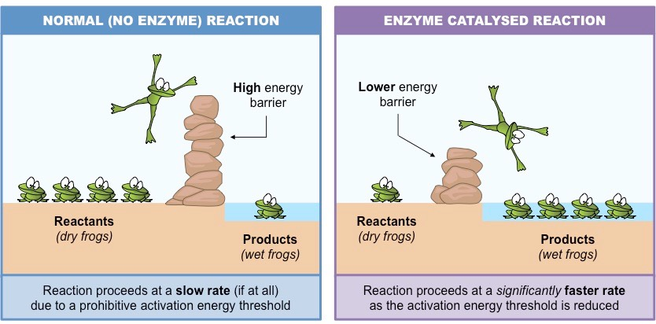
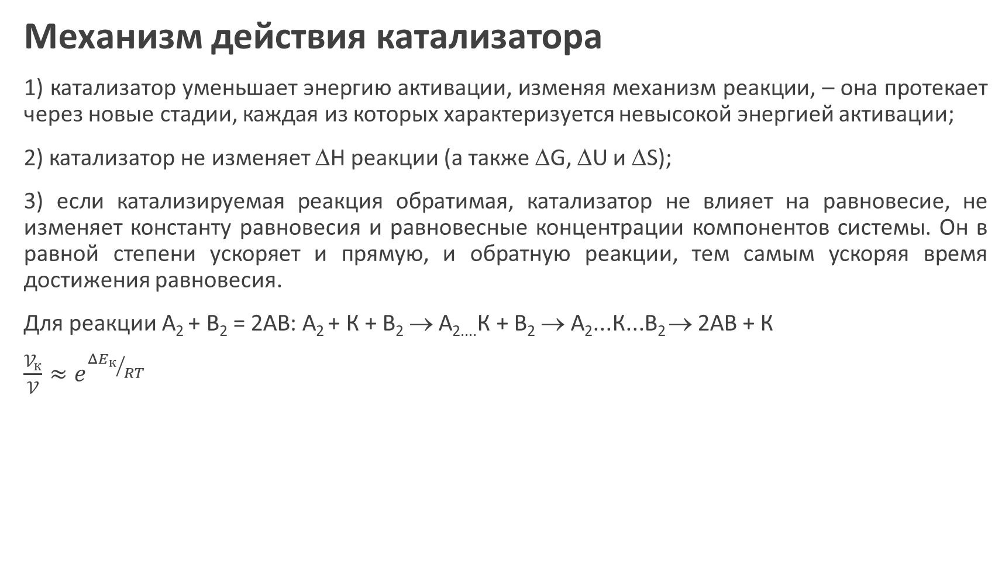
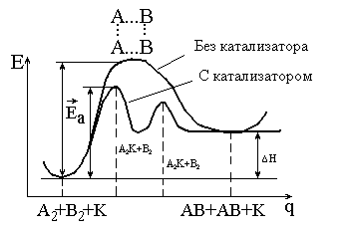
Механизм действия катализатора
1) катализатор уменьшает энергию активации, изменяя механизм реакции, – она протекает через новые стадии, каждая из которых характеризуется невысокой энергией активации;
2) катализатор не изменяет ΔН реакции (а также ΔG, ΔU и ΔS);
3) если катализируемая реакция обратимая, катализатор не влияет на равновесие, не изменяет константу равновесия и равновесные концентрации компонентов системы. Он в равной степени ускоряет и прямую, и обратную реакции, тем самым ускоряя время достижения равновесия.
Для реакции $\text{А}\text{2 }\text{+ В}\text{2}\text{ = 2АВ}$: А₂ + К + В₂ → А_{2....}К + В₂ → А₂...К...В₂ → 2АВ + К
$\frac{𝒱_{к}}{𝒱}≈e^{{ΔE_{к}}/{RT}}$

Slide 12
Химическое равновесие
Химические реакции могут быть практически необратимыми и совершенно необратимыми. Необратимости способствуют такие условия, при которых один из продуктов является малорастворимым и выпадает в осадок, либо образуется в виде газообразного вещества, удаляемого из системы, либо является слабодиссоциирующим в реакционной среде веществом.
Химическим равновесием называют не изменяющееся во времени при постоянном давлении, объеме и температуре (Р,Т=const) состояние системы, содержащей вещества, способные к взаимодействию.
Равновесие бывает:
1) Кажущееся (метастабильное, заторможенное),
2) Истинное (устойчивое, термодинамическое). Является динамическим, т.к. равновесное состояние сохраняется во времени не вследствие отсутствия или прекращения процесса, а вследствие протекания его одновременно в двух противоположных направлениях с одинаковой скоростью.

Slide 13
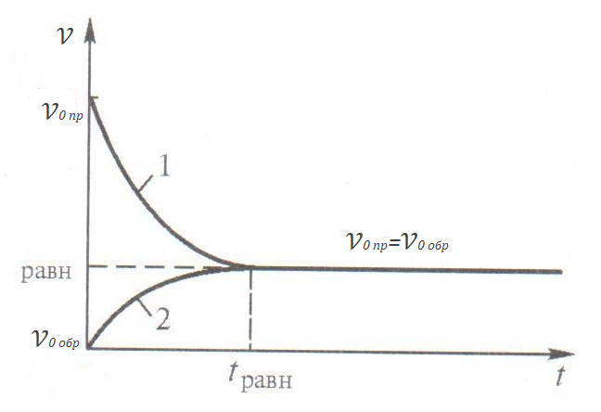
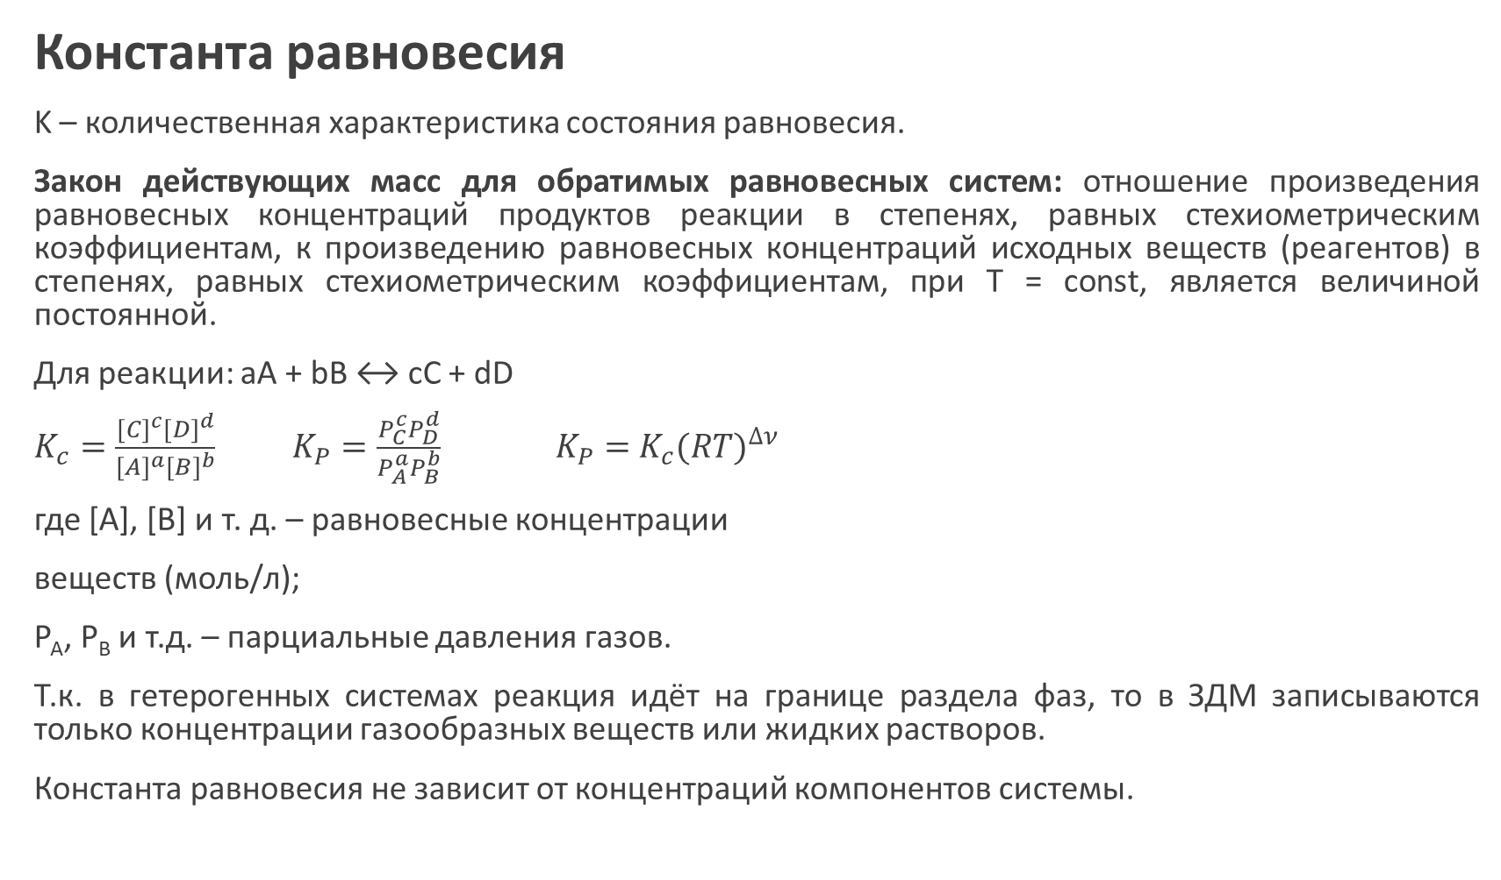
Константа равновесия
K – количественная характеристика состояния равновесия.
Закон действующих масс для обратимых равновесных систем: отношение произведения равновесных концентраций продуктов реакции в степенях, равных стехиометрическим коэффициентам, к произведению равновесных концентраций исходных веществ (реагентов) в степенях, равных стехиометрическим коэффициентам, при Т = const, является величиной постоянной.
Для реакции: аА + bВ ↔ сС + dD
$K_{c}=\frac{{[C]}^{c}{[D]}^{d}}{{[A]}^{a}{[B]}^{b}}$ $K_{P}=\frac{P_{C}^{c}P_{D}^{d}}{P_{A}^{a}P_{B}^{b}}$ $K_{P}=$ $K_{c}{(RT)}^{∆ν}$
где [A], [В] и т. д. – равновесные концентрации
веществ (моль/л);
Р_{А}, Р_{В} и т.д. – парциальные давления газов.
Т.к. в гетерогенных системах реакция идёт на границе раздела фаз, то в ЗДМ записываются только концентрации газообразных веществ или жидких растворов.
Константа равновесия не зависит от концентраций компонентов системы.

Slide 14
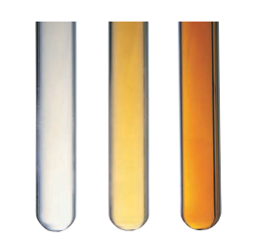
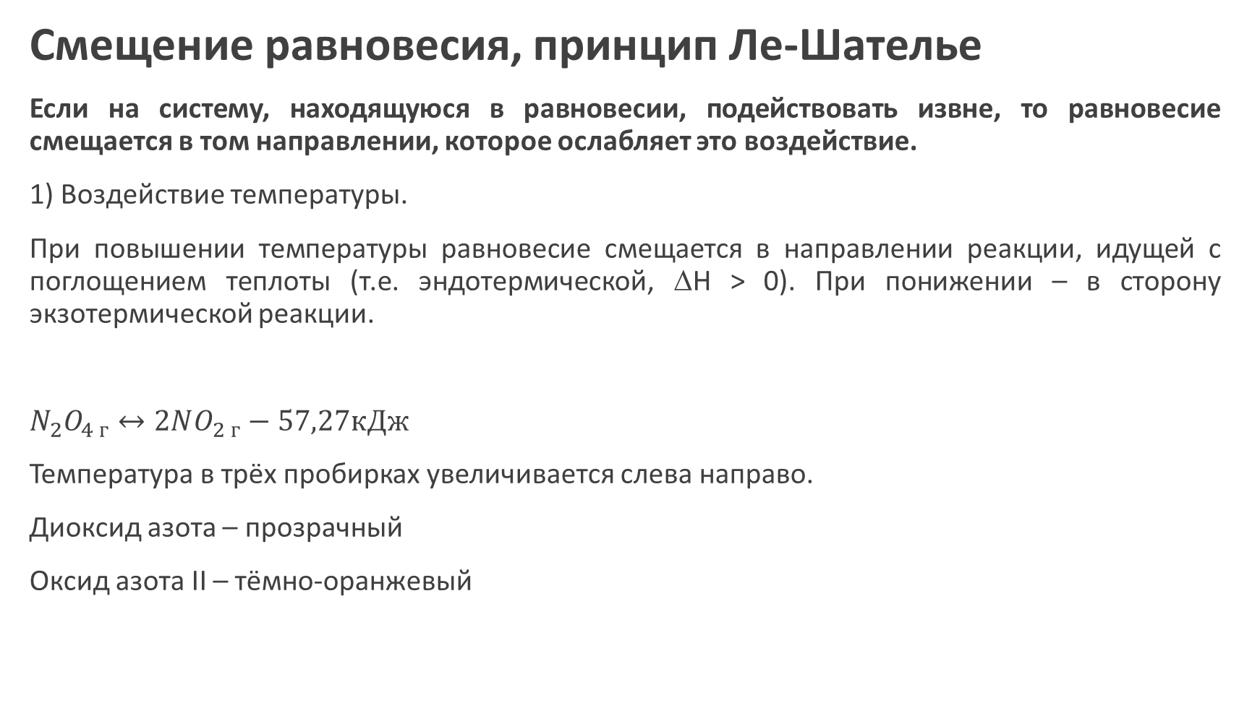
Смещение равновесия, принцип Ле-Шателье
Если на систему, находящуюся в равновесии, подействовать извне, то равновесие смещается в том направлении, которое ослабляет это воздействие.
1) Воздействие температуры.
При повышении температуры равновесие смещается в направлении реакции, идущей с поглощением теплоты (т.е. эндотермической, ΔH > 0). При понижении – в сторону экзотермической реакции.
$N_{2}O_{4 г}↔2NO_{2 г}−57,27кДж$
Температура в трёх пробирках увеличивается слева направо.
Диоксид азота – прозрачный
Оксид азота II – тёмно-оранжевый

Slide 15
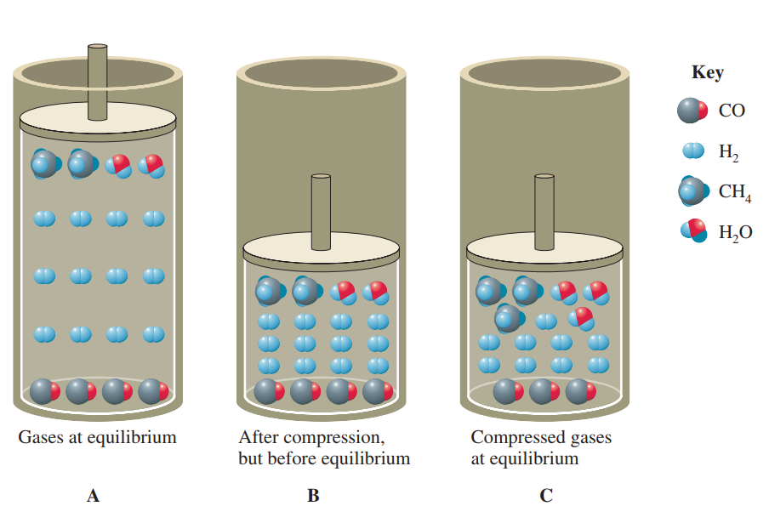
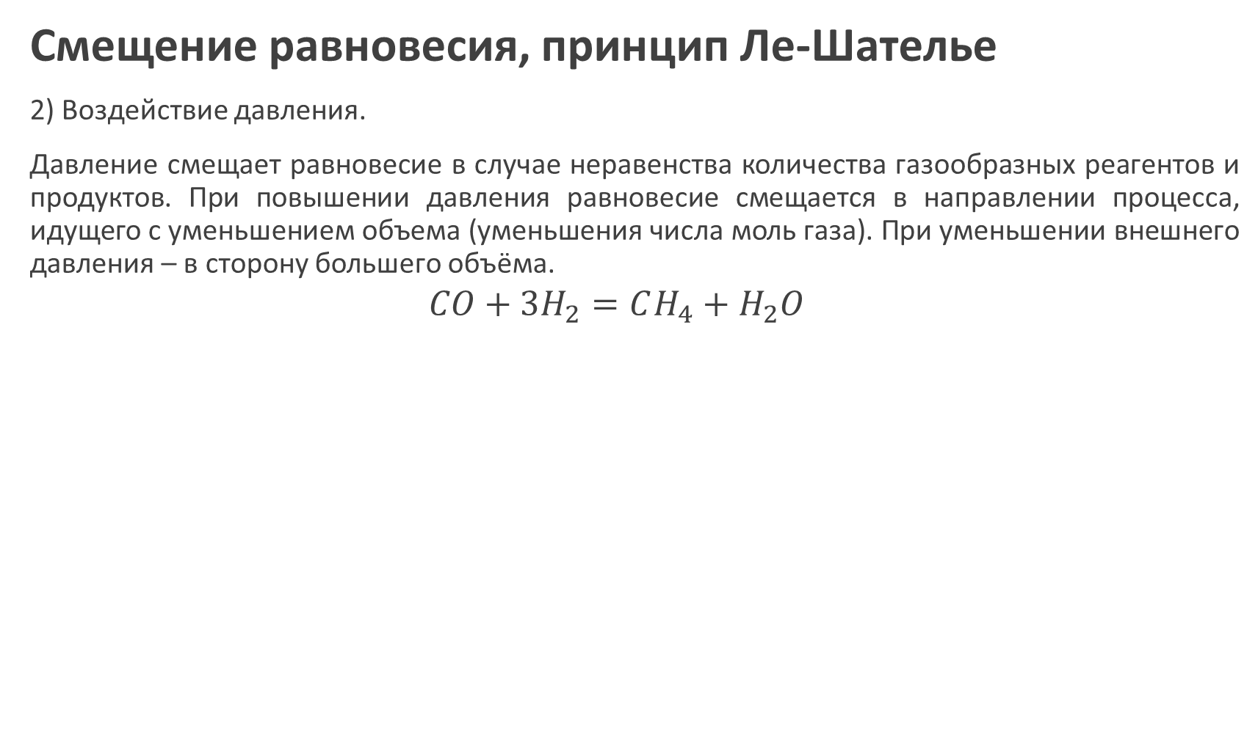
Смещение равновесия, принцип Ле-Шателье
2) Воздействие давления.
Давление смещает равновесие в случае неравенства количества газообразных реагентов и продуктов. При повышении давления равновесие смещается в направлении процесса, идущего с уменьшением объема (уменьшения числа моль газа). При уменьшении внешнего давления – в сторону большего объёма.
$$CO+3H_{2}=CH_{4}+H_{2}O$$

Slide 16
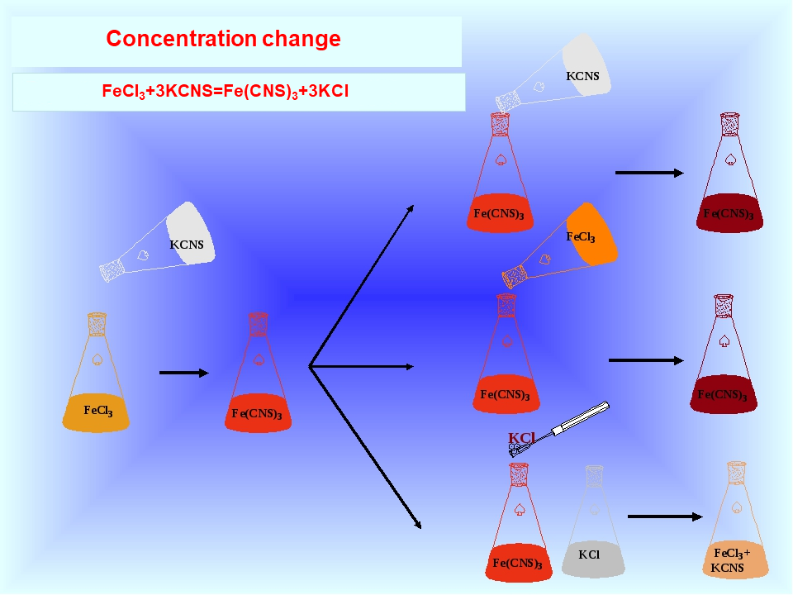
Смещение равновесия, принцип Ле-Шателье
3) Изменение концентраций компонентов.
При добавлении в систему какого-либо из компонентов реакции равновесие смещается в направлении реакции, в результате которой это вещество расходуется, т.е. его концентрация уменьшается. При удалении компонента из системы – в направлении того процесса, в результате которого образуется дополнительное количество этого вещества.
На рисунке:
Качественная реакция на ион железа со
степенью окисления 3+ - взаимодействие
хлорида железа III и тиоционата калия с
образованием хлорида калия и
тиоционата железа

Slide 17
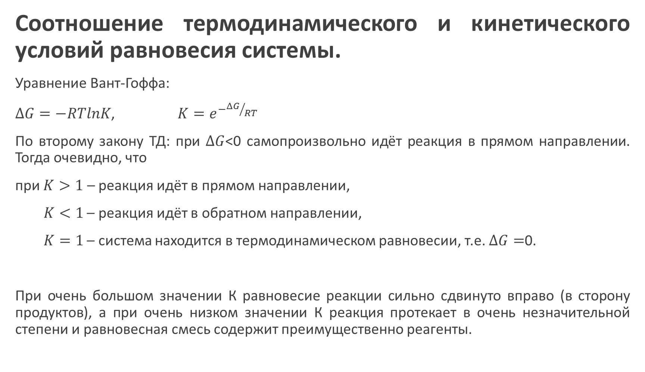
Соотношение термодинамического и кинетического условий равновесия системы.
Уравнение Вант-Гоффа:
$ΔG=−RTlnK$, $K=e^{−{ΔG}/{RT}}$
По второму закону ТД: при $ΔG$<0 самопроизвольно идёт реакция в прямом направлении. Тогда очевидно, что
при $K>1$ – реакция идёт в прямом направлении,
$K<1$ – реакция идёт в обратном направлении,
$K=1$ – система находится в термодинамическом равновесии, т.е. $ΔG=$0.
При очень большом значении К равновесие реакции сильно сдвинуто вправо (в сторону продуктов), а при очень низком значении К реакция протекает в очень незначительной степени и равновесная смесь содержит преимущественно реагенты.

